Slide 1
Megújuló energiaforrások
Készítette: Bagdi Roland
Felkészítő tanár: Venyige Judit
TMKIT Székhelyintézmény
Orosháza, 5900 Táncsics u. 2-4

Slide 2
Tartalom
Napjaink problémái
Főbb megújuló energiahordozók
Fűtés
Szélenergia
Tipp: ház jelre kattintva visszatérhet a Tartalom diára.
Elektromos áram
Napenergia
Tipp: amennyiben a leírt információ nem volt kielégítő, a ? gombra kattintva megtekintheti a forrásokat.
Benzin
Vízenergia-folyóvíz
Mi a megoldás?
Vízenergia-árapály
Tipp: a prezentáció nem automatikus, így a felhasználó választhatja ki, milyen sorrendben akarja megnézni a diákat, és hogy milyen gyorsasággal.
Megújuló energiaforrás
Biomassza
Használati idő
A jövő

Slide 3
Napjaink problémái
A mai nap embere rengeteg gonddal kerül szembe élete során, melyek közül kiemelkedő az alábbi három:
Fűtés
Elektromos áram
Benzinárak

Slide 4
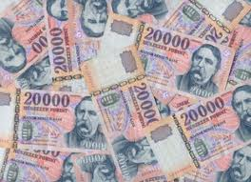
Fűtés
Az emberek többsége manapság földgázzal, fával vagy szénnel fűt.
Ezzel azonban el kell viselniük a fűtésszámla rohamos növekedését.

Slide 5
Elektromos áram
Áramot rengetegféleképpen lehet előállítani. Sajnos több áram termelődik hő- és atomerőművekben, mint szél vagy vízerőművekben.
Az alapanyag árának növekedését megint csak pénztárcánk sínyli meg.
Sajnos az erőművekben az alapanyag drága, amit megint csak a pénztárcánk sínyli meg

Slide 6
Benzin
A legutolsó és korunk legnagyobb problémája a benzin árának emelkedése. A szállítás és a kútfeltárás költségeit a vállalatok a benzin és a diesel árának folytonos emelésével enyhíti,
aminek megint a pénztárcánk látja kárát.

Slide 7
Mi a megoldás?
Megoldás persze sokféle lehet:
Tűrünk
Rövidtávú megoldás (hulladékfás tüzelés földgáz helyett)
Hosszútávú megoldás (napelem vagy szélturbina beszerzése otthonra)
Globális megoldás (az országok energiájuk döntő többségét megújuló energiaforrásokból állítják elő)

Slide 8
Mi megújuló energiaforrás?
Az energiahordozókat két nagy csoportra lehet osztani:
Megújuló
Nem megújuló
Megújuló energiaforrásnak nevezzünk minden olyan energiahordozót, amely a természet által gyorsabban termelődik újra, mint ahogy az ember felhasználja.
Minden olyan energiahordozó nem megújuló, amelyet az ember gyorsabban használ fel, mint ahogy a természet újratermeli.

Slide 9
Meddig használhatunk megújuló hordozókat?
Mint a Földi létnek, úgy a légáramlatoknak, a párolgásnak, és a hőnek az oka is a napban keresendő.
A Nap forgatja a Földet, felelős az állandó szelek keltette tengeráramlásokért, párologtat és nem utolsó sorban hőt és fényt biztosít, ami a Földi élethez nélkülözhetetlen.
Meddig lesz megújuló energiahordozó? Ameddig felkel a Nap.

Slide 10
Főbb megújuló energiahordozók
Manapság az ember szinte kézhez kap millió meg egy megújuló energiaforrást, melyek közül kiemelkedő a(z):
Szélenergia
Napenergia
Vízenergia
Ár-Apály (hullámzás)
Biomassza
A kérdés most már csak az, hogyan használjuk ki őket?

Slide 11
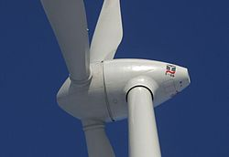
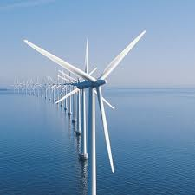
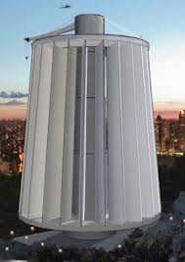
Szélenergia
A szelet legkönnyebben szélmalmokkal foghatjuk fel, melyek eközben forognak. Ezen az ötleten felbuzdulva alkották meg az első szélturbinákat 1980-ban. A turbina lapátjai fölfogják a szelet, ami mozgásra készteti őket. A forgó tengelyre rákötnek egy generátort és már kész is az első környezetkímélő erőmű.

Slide 12
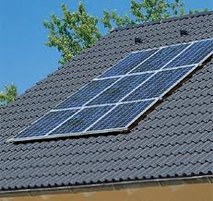
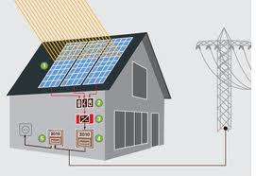
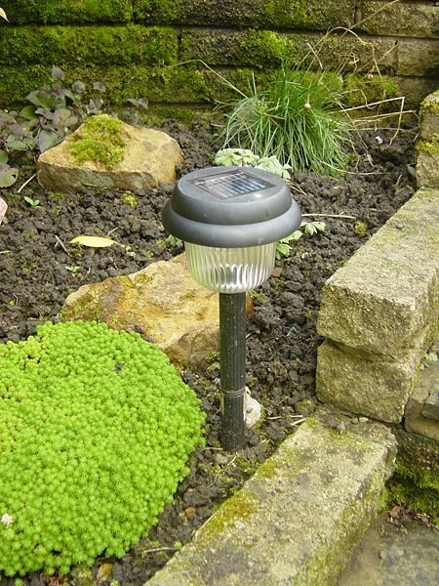
Napenergia
A Nap hőt bocsát a Földre. A fekete szín hőszívó hatású. Az alumínium és a vas könnyen melegszik. A gőz felszáll. Ha ezeket a tényezőket összeadjuk, megkapjuk a napelemet, korunk másik bioerőművét. A napelem felforralja a benne tárolt vizet (vagy sóoldatot) ami felszállva meghajt egy turbinát. Az eredmény? Áram.

Slide 13
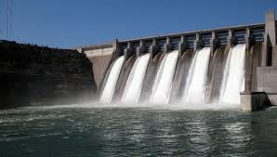
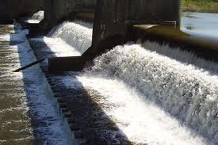
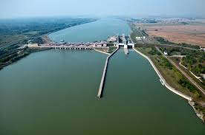
Vízenergia I. Folyók
A folyó folyik hegyről völgybe. Ezen a tényen senki sem változathat. De hogy tudjuk mi ezt hasznosítani? Vegyük a régi gőzhajókat. Volt egy motorjuk, egy lapátkerekük, meg egy folyójuk. A motor forgatta a kereket, ami hajtotta a hajót. Na de mi van ha ez fordítva történik? A eredmény: vízerőmű. A képlet egyszerű: a folyó hajtja a lapátkereket, az meg forgatja a generátort, ami áramot generál. Hogy miért és hogyan teszi, az már fizika.

Slide 14
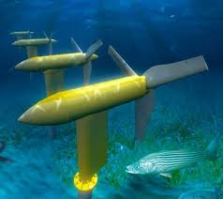
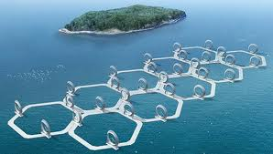
Vízenergia II. Ár-Apály
Ez az egyetlen olyan megújuló energiaforrás, mely létezésében a Napon kívül még a Hold tömegvonzó ereje is szerepet játszik. A következménye ennek a tevékenységnek az, hogy a Föld vízszintje 6 óránként emelkedik illetve süllyed. Ezt a mozgást is fel tudjuk fogni víz alatti turbinákkal. Ha a turbinára kapcsolunk egy generátort, akkor megintcsak áramhoz jutunk. Egyes turbinák az apálykor keletkező mozgást is felfogják.

Slide 15
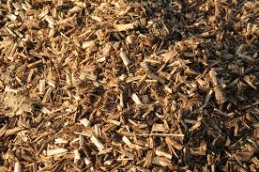
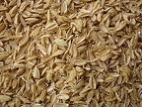
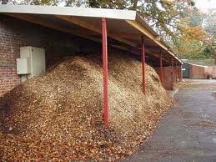
Biomassza
Biomasszaként értelmezünk minden a Földön lévő állati vagy növényi mellékterméket. Ez az energiahordozó egy kis kakukktojás a többi között, mivel ezt nem lehet közvetlenül árammá alakítani. Három nagy csoportjuk van:
Tüzelhető biomassza: elégetve hőt termel
Gázosítható biomassza: lebomlásával keletkezett gáz hasznosítható
Gépjármű-üzemanyagként hasznosítható biomassza: a motorba juttatva benzinként viselkedik

Slide 16
A megújuló energiaforrás jövője
A nem megújuló energiahordozók kora kezd hanyatlásnak indulni. Az ember lassan kiszipolyozza a földből a kőolajat és a földgázt, a szénbányák kimerülnek, a számlák az egekbe szöknek.
Ez a hanyatlás kedvez a megújuló energiaforrásoknak, melyek kihasználása kezd megnőni. Egyre több víz és szélerőmű épül, a napelemek már este is tudnak energiát termelni (persze kisebb erővel).

Slide 17
Kvíz
1.kérdés
Miért emelkednek a benzinárak?
Mert az arab országokban felkelések vannak
Mert a kútfeltárás és szállítás költségeit a cégek az árak növelésével akarják enyhíteni
Mert a környezetvédők így akarnak leszoktatni minket az autóvezetésről
A
B
C

Slide 18
Helyes!
Következő kérdés

Slide 19
2. kérdés
Az alábbiak közül melyik NEM megújuló energiaforrás?
Feketekőszén
Biomassza
Napfény
A
B
C

Slide 20
Nagyon jó!
Következő kérdés

Slide 21
3. kérdés
Hány csoportja van az energiaforrásoknak?
1
2
3
A
B
C

Slide 22
Tökéletes!
Előröl kezdem
Vissza a kezdőlapra

Slide 23
Rossz válasz!
Előröl kezdem
Talán máskor

Slide 24
Források
http://epitoipar.mart.hu/hirek-aktualitasok/miert-epitsuk-be-a-legdragabb-uzemkoltsegu-villamos-energiaval-mukodo-futest
http://sikeres.hu/cikkek/megdobbento-grafikonok-1142.html
http://hu.wikipedia.org/wiki/Sz%C3%A9lturbina
http://hu.wikipedia.org/wiki/Napelem
http://hu.wikipedia.org/wiki/V%C3%ADzer%C5%91m%C5%B1
http://hu.wikipedia.org/wiki/Biomassza

